Slide 1
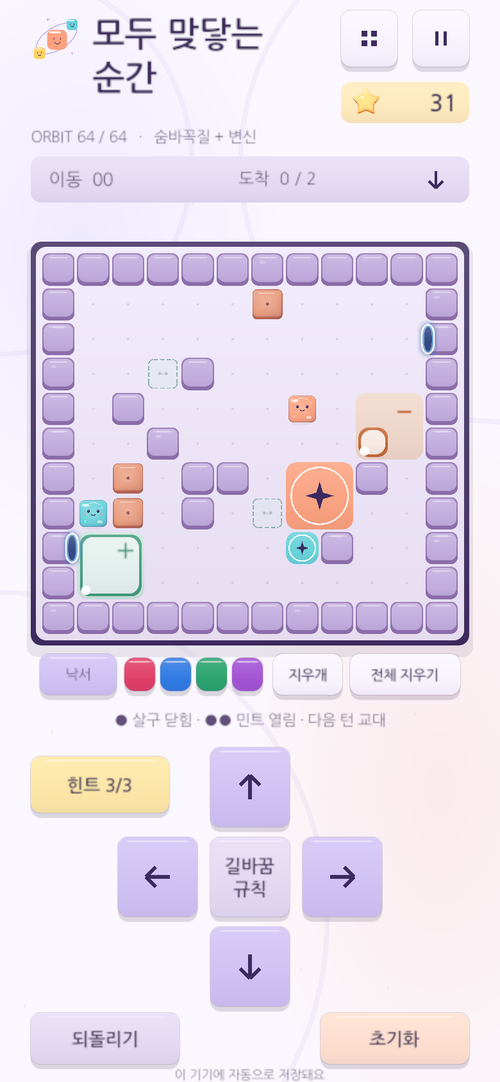

MALLANG ORBIT / DESIGN SPECIFICATION
System 기획서
처리 규칙 · 계산식 · 상태 전이 · 저장 · 검수
64개 단계 · 40종 스킨 · 모바일 중력 퍼즐
현재 구현과 확정 요구를 함께 정리한 개발 문서
v1.0 | 기준일 2026.10.31
Notes:
말랑궤도 현재 Unity/Web 구현 기준. UI 기획서 참고: Rushitadel UI기획서.pptx의 화면+번호별 Description 구조. 폰트와 색상은 말랑궤도 문서 가독성을 위해 별도 설계. 게임 수정/배포 없음. 표지 화면은 격리된 테스트 데이터.

Slide 2
문서 탐색
문서 ID로 검색하거나 오른쪽 페이지 번호로 이동하세요.
플레이 규칙과 특수 장치
SYS-01–SYS-10 · 3–12쪽
캠페인·난이도·Undo·힌트
SYS-11–SYS-14 · 13–16쪽
별 경제·뽑기·착용
SYS-15–SYS-21 · 17–23쪽
연출·낙서·저장
SYS-22–SYS-26 · 24–28쪽
통계·서버·랭킹·플랫폼·검수
SYS-27–SYS-34 · 29–36쪽
부록: 64단계·40스킨 데이터
SYS-35–SYS-42 · 37–44쪽
시청각 자료 열기
동봉된 「시청각 자료.html」에서 실제 효과음과 장면별 이미지를 확인합니다.
Notes:
본문에서 현행/요구/제안/미구현을 구분. 시청각 자료는 같은 폴더의 HTML 및 media 디렉터리. 문서의 테스트값은 실제 사용자의 기록이 아님.

Slide 3
SYSTEM 기획 / SYS-01 / 현행
시스템 범위와 용어
현행 규칙을 명세하고, 미구현·수정 필요 사항은 별도로 표시한다.
항목 | 처리·표시 규칙
핵심 목표 | 모든 친구를 같은 색·같은 크기의 목적지에 정지시킨다. 4방향 입력마다 같은 방향의 중력을 모두에게 적용한다.
단계 / 도전 | 단계는 안정적인 room ID로 식별. 도전은 초기화 사이의 시도. 도전 이동 수와 단계 누적 이동 수는 다른 값이다.
친구 / 크기 | 친구마다 고유 인덱스·시작 위치·목표가 있다. 크기는 1×1 또는 2×2, 좌표는 좌하단 기준이다.
범위 | 64단계 / 40스킨 / 무료 별 뽑기 / Web 동의형 통계. 광고·현금 결제·경쟁 기록 검증은 현행 기능이 아니다.
말랑궤도 · 2026.10.31 · 근거와 상세 주의사항: 발표자 노트
03
Notes:
SYS-01 시스템 범위와 용어
상태: 현행
기준: 로컬 소스 2026.10.31. 검수 항목은 요구 명세이며 모든 실기기 검수가 끝났다는 뜻이 아님.
Android Puzzle/Assets/Scripts/GravityPuzzle/PuzzleModel.cs
SHA256 bf62394eaf34f5d76ff66849522e793c1a86ed490503d9b794d75dabffb1685c
Android Puzzle/Assets/Scripts/GravityPuzzle/PuzzleCollection.cs
SHA256 9c9b2f6e8cfa9081b3c895a6b4c9b357fec1648cf0000125a6c4258fbb954ffa
Android Puzzle/Assets/Scripts/GravityPuzzle/PuzzleActivity.cs
SHA256 8e52df9ceb8f5a950cb6bd60ef2b69c2942691caf27fe9be3bd49e331041b4cf
이미지: . 최신 격리 렌더 또는 2026.10.31 감사에 사용한 Unity 렌더. 사용자 데이터 미포함.
관련 시청각 자료: 시청각 자료.html

Slide 4
SYSTEM 기획 / SYS-02 / 현행
플레이 루프와 데이터 경계
게임 결과를 먼저 확정하고 연출은 확정된 결과를 보여준다.
01 선택
→
단계 로드 → 저장된 안정 상태 검증 → 플레이 준비
02 입력
→
명령 검증 → 이동 계획 → 이동·포탈·변환 연출
03 정착
→
안정 상태 확정 → 이동 수/교대 길 → 성공 판정
04 보상
→
최고 별 갱신·차액 지급 → 저장 → 클리어 화면
05 수집
→
별 소비·스킨 해금 저장 → 뽑기 연출 → 착용 선택
말랑궤도 · 2026.10.31 · 근거와 상세 주의사항: 발표자 노트
04
Notes:
SYS-02 플레이 루프와 데이터 경계
상태: 현행
기준: 로컬 소스 2026.10.31. 검수 항목은 요구 명세이며 모든 실기기 검수가 끝났다는 뜻이 아님.
Android Puzzle/Assets/Scripts/GravityPuzzle/PuzzleModel.cs
SHA256 bf62394eaf34f5d76ff66849522e793c1a86ed490503d9b794d75dabffb1685c
Android Puzzle/Assets/Scripts/GravityPuzzle/GravityPuzzleApp.cs
SHA256 6f1a23ed7028a2b00a27fa09f719a31be17830f58aa96fb5889db304d997bd0c
Android Puzzle/Assets/Scripts/GravityPuzzle/PuzzleCollection.cs
SHA256 9c9b2f6e8cfa9081b3c895a6b4c9b357fec1648cf0000125a6c4258fbb954ffa
이미지: . 최신 격리 렌더 또는 2026.10.31 감사에 사용한 Unity 렌더. 사용자 데이터 미포함.
관련 시청각 자료: 시청각 자료.html

Slide 5
SYSTEM 기획 / SYS-03 / 현행
실행 상태와 입력 허용
Ready = !Paused && !Moving && !Solved. 중첩 메뉴의 정지 사유를 보존한다.
항목 | 처리·표시 규칙
준비 Ready | 정지 사유 없음·이동 중 아님·미클리어. 방향 명령 허용.
이동 Moving | 새 방향 거부. 되돌리기는 시작 전 안정 상태로 복귀 가능. 초기화 확인은 진행을 멈춘 뒤 확정/취소한다.
정지 Paused | Menu / Reset / Inactive / Levels 플래그의 합성. 하나라도 남아 있으면 Tick으로 이동을 진행하지 않는다.
완료 Solved | 이동 종료 + 모든 목표 일치. 보상은 한 번 기록. 다음 단계·재도전·메인 화면으로만 진행한다.
말랑궤도 · 2026.10.31 · 근거와 상세 주의사항: 발표자 노트
05
Notes:
SYS-03 실행 상태와 입력 허용
상태: 현행
기준: 로컬 소스 2026.10.31. 검수 항목은 요구 명세이며 모든 실기기 검수가 끝났다는 뜻이 아님.
Android Puzzle/Assets/Scripts/GravityPuzzle/PuzzleModel.cs
SHA256 bf62394eaf34f5d76ff66849522e793c1a86ed490503d9b794d75dabffb1685c
Android Puzzle/Assets/Scripts/GravityPuzzle/GravityPuzzleApp.cs
SHA256 6f1a23ed7028a2b00a27fa09f719a31be17830f58aa96fb5889db304d997bd0c
이미지: . 최신 격리 렌더 또는 2026.10.31 감사에 사용한 Unity 렌더. 사용자 데이터 미포함.
관련 시청각 자료: 시청각 자료.html

Slide 6
SYSTEM 기획 / SYS-04 / 현행
한 턴의 결정적 처리 순서
상태 전이는 프레임 속도가 아니라 정수 격자 규칙으로 결정된다.
항목 | 처리·표시 규칙
1 현재 벽 확정 | 이동 시작 시 교대 블록의 실체를 고정한다. 친구가 점유한 칸은 이 턴 동안 열린 채로 둔다.
2 미끄러짐 | 방향 앞쪽 친구부터 처리, 동률은 원래 인덱스 순. 벽·경계·다른 친구를 넘지 않고 끝까지 이동한다.
3 특수 처리 | 모두 정지한 보드 기준으로 포탈 출구 판정. 그다음 정지 좌하단의 크기 변환대를 처리한다.
4 확정 | 위치·크기·방향·moves+1 저장. 교대 턴 갱신. 정착 후 목표를 검사하며 같은 턴에 다시 미끄러지지 않는다.
말랑궤도 · 2026.10.31 · 근거와 상세 주의사항: 발표자 노트
06
Notes:
SYS-04 한 턴의 결정적 처리 순서
상태: 현행
기준: 로컬 소스 2026.10.31. 검수 항목은 요구 명세이며 모든 실기기 검수가 끝났다는 뜻이 아님.
Android Puzzle/Assets/Scripts/GravityPuzzle/PuzzleModel.cs
SHA256 bf62394eaf34f5d76ff66849522e793c1a86ed490503d9b794d75dabffb1685c
이미지: . 최신 격리 렌더 또는 2026.10.31 감사에 사용한 Unity 렌더. 사용자 데이터 미포함.
관련 시청각 자료: 시청각 자료.html

Slide 7
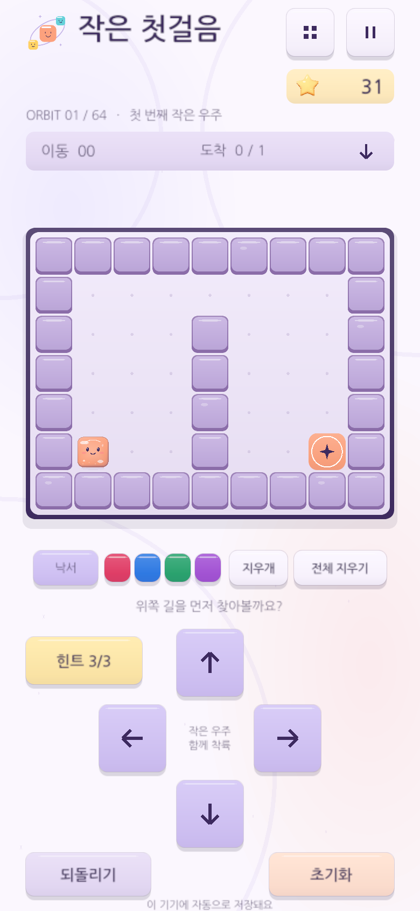
SYSTEM 기획 / SYS-05 / 현행
기본 이동 · 점유와 충돌
이동 경로는 가속하지만 결과 좌표는 시뮬레이터가 먼저 정한다.
항목 | 처리·표시 규칙
좌표계 | x는 오른쪽, y는 위쪽. 0=아래 / 1=왼쪽 / 2=위 / 3=오른쪽.
점유 | 1칸은 한 좌표, 2칸 크기는 2×2 네 칸 전체를 점유. 후보 영역이 경계·실체 벽·다른 친구와 겹치면 정지한다.
앞쪽 우선 | 예: 같은 행에서 오른쪽 입력 → 더 오른쪽 친구부터 이동. 뒤 친구는 앞 친구의 정착 위치를 장애물로 판단한다.
무이동 | 준비 상태의 유효 입력이면 한 칸도 안 움직여도 1회. 교대 길을 기다리는 전략에 쓰이며 누적 이동에도 +1.
화면 예시 · 테스트 데이터
말랑궤도 · 2026.10.31 · 근거와 상세 주의사항: 발표자 노트
07
Notes:
SYS-05 기본 이동 · 점유와 충돌
상태: 현행
기준: 로컬 소스 2026.10.31. 검수 항목은 요구 명세이며 모든 실기기 검수가 끝났다는 뜻이 아님.
Android Puzzle/Assets/Scripts/GravityPuzzle/PuzzleModel.cs
SHA256 bf62394eaf34f5d76ff66849522e793c1a86ed490503d9b794d75dabffb1685c
Android Puzzle/Assets/Scripts/GravityPuzzle/GravityPuzzleApp.cs
SHA256 6f1a23ed7028a2b00a27fa09f719a31be17830f58aa96fb5889db304d997bd0c
이미지: board.png. 최신 격리 렌더 또는 2026.10.31 감사에 사용한 Unity 렌더. 사용자 데이터 미포함.
관련 시청각 자료: 시청각 자료.html

Slide 8
SYSTEM 기획 / SYS-06 / 현행
목표와 클리어 조건
색과 크기를 맞추는 퍼즐이며 개별 친구의 도착을 잠그지 않는다.
항목 | 처리·표시 규칙
개별 목표 | 각 친구의 좌하단 위치 = 지정 목표 위치. 현재 크기 = 목표 크기. 색은 해당 목표의 시각적 식별자.
전체 목표 | 모든 친구가 조건을 만족하고 Moving=false여야 클리어. 애니메이션 도중 목표를 스쳐 지나간 상태는 성공이 아니다.
고정 아님 | 목표 도착한 친구도 다음 방향 명령에 다시 움직인다. 한 친구만 도착했다고 별을 지급하지 않는다.
예시 | 최소 3회인 1단계: 위 → 오른쪽 → 아래. 최종 정착 때 전체 일치 → 기록 → 결과 화면.
말랑궤도 · 2026.10.31 · 근거와 상세 주의사항: 발표자 노트
08
Notes:
SYS-06 목표와 클리어 조건
상태: 현행
기준: 로컬 소스 2026.10.31. 검수 항목은 요구 명세이며 모든 실기기 검수가 끝났다는 뜻이 아님.
Android Puzzle/Assets/Scripts/GravityPuzzle/PuzzleModel.cs
SHA256 bf62394eaf34f5d76ff66849522e793c1a86ed490503d9b794d75dabffb1685c
Android Puzzle/Assets/Scripts/GravityPuzzle/GravityPuzzleCollection.cs
SHA256 ce439f50cd2d728f75eb2a48e053515a858b91f2e4108b84bda70004cec0dac8
이미지: . 최신 격리 렌더 또는 2026.10.31 감사에 사용한 Unity 렌더. 사용자 데이터 미포함.
관련 시청각 자료: 시청각 자료.html

Slide 9
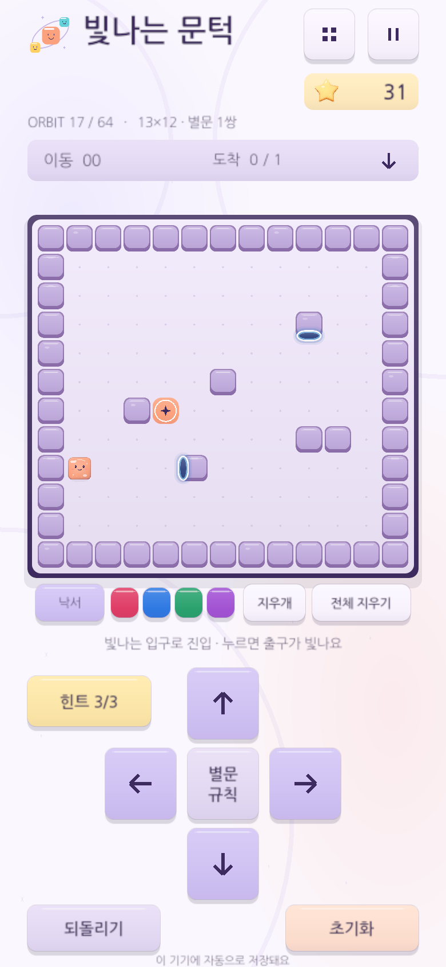
SYSTEM 기획 / SYS-07 / 현행
포탈 정의와 진입 조건
몸체 전체가 아니라 지정된 한 면이 기능을 가진다.
항목 | 처리·표시 규칙
데이터 | 한 쌍의 양 끝 위치·면·크기. 내부 벽/외벽 모두 허용. Contact는 빛나는 면 바로 앞에서 친구가 서는 좌표다.
진입 | 친구 크기 = 포탈 크기. 현재 위치가 접촉 좌표이고 명령 방향이 해당 면의 진입 방향일 때 포탈 후보가 된다.
면 제한 | 옆면·뒷면 접촉만으로 전송하지 않는다. 다른 방향 입력은 일반 벽 충돌 규칙으로 처리한다.
왕복 | 양쪽 끝은 짝으로 동작한다. 한 턴에 전송 후 정지하므로 출구에서 즉시 재진입하는 무한 루프가 발생하지 않는다.
화면 예시 · 테스트 데이터
말랑궤도 · 2026.10.31 · 근거와 상세 주의사항: 발표자 노트
09
Notes:
SYS-07 포탈 정의와 진입 조건
상태: 현행
기준: 로컬 소스 2026.10.31. 검수 항목은 요구 명세이며 모든 실기기 검수가 끝났다는 뜻이 아님.
Android Puzzle/Assets/Scripts/GravityPuzzle/PuzzleModel.cs
SHA256 bf62394eaf34f5d76ff66849522e793c1a86ed490503d9b794d75dabffb1685c
이미지: portal-board.png. 최신 격리 렌더 또는 2026.10.31 감사에 사용한 Unity 렌더. 사용자 데이터 미포함.
관련 시청각 자료: 시청각 자료.html

Slide 10
SYSTEM 기획 / SYS-08 / 현행
포탈 출구 · 동시성 예외
포탈 애니메이션이 성공 여부나 충돌 결과를 다시 계산하지 않는다.
항목 | 처리·표시 규칙
판정 보드 | 모든 친구가 미끄러진 뒤의 동일한 보드를 기준으로 검사. 앞 친구 전송으로 생긴 빈칸을 뒤 전송이 연쇄 이용하지 않는다.
출구 성공 | 출구 접촉 좌표에 친구 전체 크기가 들어가면 전송. 전송한 방향으로 추가 이동은 하지 않는다.
출구 막힘 | 벽·경계·친구 점유이면 입구 정착 위치에 남는다. blocked=true, 원인을 화면 문구로 안내한다.
검수 | 입·출구 교환/연쇄 빈자리/막힘/외벽/크기 불일치. 포탈 사이의 먼 거리를 일반 이동 꼬리로 연결하지 않는다.
말랑궤도 · 2026.10.31 · 근거와 상세 주의사항: 발표자 노트
10
Notes:
SYS-08 포탈 출구 · 동시성 예외
상태: 현행
기준: 로컬 소스 2026.10.31. 검수 항목은 요구 명세이며 모든 실기기 검수가 끝났다는 뜻이 아님.
Android Puzzle/Assets/Scripts/GravityPuzzle/PuzzleModel.cs
SHA256 bf62394eaf34f5d76ff66849522e793c1a86ed490503d9b794d75dabffb1685c
Android Puzzle/Assets/Scripts/GravityPuzzle/SkinTravelEffects.cs
SHA256 7734937008e182b422156da9b56400c1f4cf1e118df0140b0ab202e89d2b375f
이미지: . 최신 격리 렌더 또는 2026.10.31 감사에 사용한 Unity 렌더. 사용자 데이터 미포함.
관련 시청각 자료: 시청각 자료.html

Slide 11
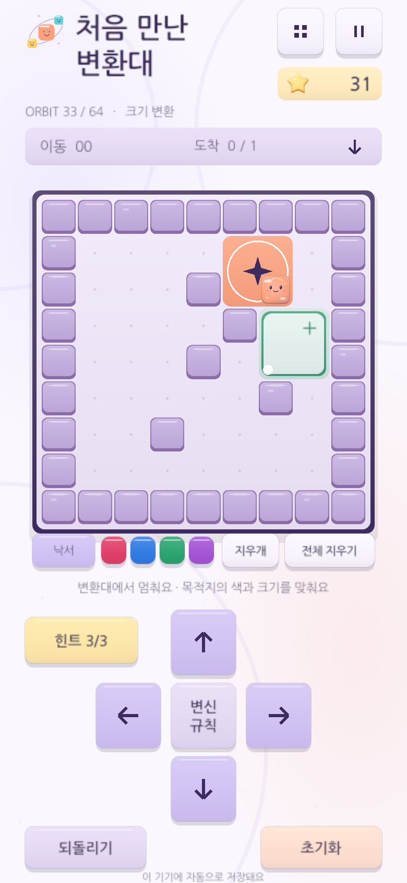
SYSTEM 기획 / SYS-09 / 현행
크기 변환대 · 1×1과 2×2
시각 크기는 보간하지만 논리 크기는 정수 1 또는 2다.
항목 | 처리·표시 규칙
발동 | 포탈까지 처리한 최종 정착 좌하단이 변환대 위치일 때. 이동 경로 중 스친 변환대는 발동하지 않는다.
확대 | 목표 크기로 점유했을 때 모든 칸이 비어야 한다. 경계·벽·다른 친구가 있으면 기존 크기 유지.
동시 확대 | 서로 확대한 영역이 겹치면 양쪽 확대를 취소한다. 한 명만 선점하게 만들지 않는다.
축소/목표 | 1×1로 바꾸고 정지. 이미 같은 크기면 변화 없음. 목적지는 위치뿐 아니라 goalSize까지 일치해야 한다.
화면 예시 · 테스트 데이터
말랑궤도 · 2026.10.31 · 근거와 상세 주의사항: 발표자 노트
11
Notes:
SYS-09 크기 변환대 · 1×1과 2×2
상태: 현행
기준: 로컬 소스 2026.10.31. 검수 항목은 요구 명세이며 모든 실기기 검수가 끝났다는 뜻이 아님.
Android Puzzle/Assets/Scripts/GravityPuzzle/PuzzleModel.cs
SHA256 bf62394eaf34f5d76ff66849522e793c1a86ed490503d9b794d75dabffb1685c
이미지: resize-board.png. 최신 격리 렌더 또는 2026.10.31 감사에 사용한 Unity 렌더. 사용자 데이터 미포함.
관련 시청각 자료: 시청각 자료.html

Slide 12
SYSTEM 기획 / SYS-10 / 현행
교대 블록 · 홀짝 턴 규칙
친구 위로 블록을 생성하거나 한 턴 중 벽을 재판정하지 않는다.
항목 | 처리·표시 규칙
위상 | phase 0/1을 현재 turn parity와 조합해 열림/닫힘 결정. 정착 후 moves 증가가 다음 턴의 상태를 바꾼다.
점유 예외 | 닫힐 칸에 친구가 있으면 그 턴은 열림으로 유지. 이동 시작 때 고정한 벽 집합은 이동 도중 바꾸지 않는다.
제자리 명령 | 결과 위치가 같아도 유효 명령은 턴 +1. 교대 길을 여는 대기 동작으로 사용할 수 있다.
되돌리기 | 이전 moves와 위치·크기를 함께 복원한다. 탐색/힌트 상태 키에도 홀짝을 포함해야 한다.
화면 예시 · 테스트 데이터
말랑궤도 · 2026.10.31 · 근거와 상세 주의사항: 발표자 노트
12
Notes:
SYS-10 교대 블록 · 홀짝 턴 규칙
상태: 현행
기준: 로컬 소스 2026.10.31. 검수 항목은 요구 명세이며 모든 실기기 검수가 끝났다는 뜻이 아님.
Android Puzzle/Assets/Scripts/GravityPuzzle/PuzzleModel.cs
SHA256 bf62394eaf34f5d76ff66849522e793c1a86ed490503d9b794d75dabffb1685c
Android Puzzle/Assets/Scripts/GravityPuzzle/PuzzleHints.cs
SHA256 a57fca8242d3f58d3458d93f98526b80eacead501df2fe393821b9953e237301
이미지: blink-board.png. 최신 격리 렌더 또는 2026.10.31 감사에 사용한 Unity 렌더. 사용자 데이터 미포함.
관련 시청각 자료: 시청각 자료.html

Slide 13
SYSTEM 기획 / SYS-11 / 현행
64단계 구성과 난이도
새 장치가 시작될 때는 다시 쉬운 학습 단계로 내려간다.
항목 | 처리·표시 규칙
01–16 기본 | 1–3친구, 기본 미끄러짐·순서·서로 막아주기. 최단 이동 3→12회.
17–32 포탈 | 포탈 면·출구 막힘·외벽 포탈. 맵 확장. 최단 이동 3→18회.
33–48 크기 | 변환대 정착·확대 공간·목표 크기·포탈 조합. 최단 이동 3→18회.
49–64 교대 길 | 대기 턴·위상·점유 예외·복합 장치. 최단 이동 3→18회.
말랑궤도 · 2026.10.31 · 근거와 상세 주의사항: 발표자 노트
13
Notes:
SYS-11 64단계 구성과 난이도
상태: 현행
기준: 로컬 소스 2026.10.31. 검수 항목은 요구 명세이며 모든 실기기 검수가 끝났다는 뜻이 아님.
Android Puzzle/Assets/Scripts/GravityPuzzle/PuzzleModel.cs
SHA256 bf62394eaf34f5d76ff66849522e793c1a86ed490503d9b794d75dabffb1685c
Docs/ReleaseAudit-2026-10-31/campaign-audit.json
SHA256 f9218bc425c3b995914d68c11dac1afbb649a0daf1d7bfe41fed0310412049be
이미지: . 최신 격리 렌더 또는 2026.10.31 감사에 사용한 Unity 렌더. 사용자 데이터 미포함.
관련 시청각 자료: 시청각 자료.html

Slide 14
SYSTEM 기획 / SYS-12 / 현행 + 운영 제안
밸런싱 · 최단 수와 체감 난이도
검증 기준일 2026.10.31. 실제 사람의 난이도 평가는 별도 플레이테스트가 필요하다.
항목 | 처리·표시 규칙
검증 결과 | 64/64 초기 배치가 해결 가능하고 작성 정답 길이=최단. 모든 도달 상태가 복구 가능하다는 증명은 아니다.
해석 | 최단 이동 수는 한 지표. 분기 수·막힘·친구 수·보드 면적· 새 장치 조합이 체감 난이도를 바꾼다.
통계 제안 | 단계별 방문/클리어·누적 이동·초기화·힌트를 같이 비교. 표본 적은 단계는 성급히 난이도를 결론내리지 않는다.
조정 규칙 | 새 기능 첫 단계는 유지. 급격한 이탈/재시도 증가 구간을 앞뒤 단계와 비교해 장애물·친구 수·배치를 한 항목씩 조정.
말랑궤도 · 2026.10.31 · 근거와 상세 주의사항: 발표자 노트
14
Notes:
SYS-12 밸런싱 · 최단 수와 체감 난이도
상태: 현행 + 운영 제안
기준: 로컬 소스 2026.10.31. 검수 항목은 요구 명세이며 모든 실기기 검수가 끝났다는 뜻이 아님.
Docs/ReleaseAudit-2026-10-31/campaign-audit.json
SHA256 f9218bc425c3b995914d68c11dac1afbb649a0daf1d7bfe41fed0310412049be
Android Puzzle/Assets/Scripts/GravityPuzzle/PuzzleActivity.cs
SHA256 8e52df9ceb8f5a950cb6bd60ef2b69c2942691caf27fe9be3bd49e331041b4cf
이미지: . 최신 격리 렌더 또는 2026.10.31 감사에 사용한 Unity 렌더. 사용자 데이터 미포함.
관련 시청각 자료: 시청각 자료.html

Slide 15
SYSTEM 기획 / SYS-13 / 현행
되돌리기와 초기화의 차이
스냅샷 이동 수와 누적 활동 카운터를 같은 필드에 넣지 않는다.
항목 | 처리·표시 규칙
되돌리기 | History 마지막 안정 스냅샷 복원 후 하나 제거. UsedUndo=true는 되돌린 상태에서도 유지한다.
초기화 | 시작 위치·크기·moves=0, History 비우기. 도전 UsedUndo/usedHint는 초기값으로 돌아간다.
유지 항목 | 단계 누적 이동/초기화/힌트 사용, 최고 기록, 별, 스킨. 힌트 잔여 3회는 도전이 아닌 단계·버전 기준으로 유지.
예시 | 10회 이동 후 2회 되돌려 현재 8회 → 누적 이동은 10회. 초기화 확정 → 현재 0회 / 누적 이동 10회 / 초기화 +1.
말랑궤도 · 2026.10.31 · 근거와 상세 주의사항: 발표자 노트
15
Notes:
SYS-13 되돌리기와 초기화의 차이
상태: 현행
기준: 로컬 소스 2026.10.31. 검수 항목은 요구 명세이며 모든 실기기 검수가 끝났다는 뜻이 아님.
Android Puzzle/Assets/Scripts/GravityPuzzle/PuzzleModel.cs
SHA256 bf62394eaf34f5d76ff66849522e793c1a86ed490503d9b794d75dabffb1685c
Android Puzzle/Assets/Scripts/GravityPuzzle/GravityPuzzleApp.cs
SHA256 6f1a23ed7028a2b00a27fa09f719a31be17830f58aa96fb5889db304d997bd0c
Android Puzzle/Assets/Scripts/GravityPuzzle/PuzzleActivity.cs
SHA256 8e52df9ceb8f5a950cb6bd60ef2b69c2942691caf27fe9be3bd49e331041b4cf
이미지: . 최신 격리 렌더 또는 2026.10.31 감사에 사용한 Unity 렌더. 사용자 데이터 미포함.
관련 시청각 자료: 시청각 자료.html

Slide 16
SYSTEM 기획 / SYS-14 / 현행
힌트 탐색과 차감
광고는 미연결. 광고 도입 시 보상 승인과 힌트 차감을 분리 설계해야 한다.
항목 | 처리·표시 규칙
입력 조건 | 준비 상태·모달 없음·탐색 중 아님. 잔여 >0 또는 동일 상태의 알려진 힌트가 있으면 허용.
탐색 | 현재 위치·크기·교대 턴 상태에서 해결 경로 탐색. 한 번에 64노드/약 2ms 예산, 최대 50,000노드.
차감 | 새 경로의 첫 방향을 저장한 경우만 잔여 -1. 이미 알려준 상태 다시보기는 추가 차감 없음.
실패 | 경로 없음/탐색 한계/저장 실패면 차감하지 않는다. 현재 보드가 바뀌면 진행 중 탐색과 강조를 취소한다.
말랑궤도 · 2026.10.31 · 근거와 상세 주의사항: 발표자 노트
16
Notes:
SYS-14 힌트 탐색과 차감
상태: 현행
기준: 로컬 소스 2026.10.31. 검수 항목은 요구 명세이며 모든 실기기 검수가 끝났다는 뜻이 아님.
Android Puzzle/Assets/Scripts/GravityPuzzle/GravityPuzzleHints.cs
SHA256 5cb0eeb8e4f7149250b0c7ef26c8b32426575aead60ff8fd16712d42aed3ee0b
Android Puzzle/Assets/Scripts/GravityPuzzle/PuzzleHints.cs
SHA256 a57fca8242d3f58d3458d93f98526b80eacead501df2fe393821b9953e237301
이미지: . 최신 격리 렌더 또는 2026.10.31 감사에 사용한 Unity 렌더. 사용자 데이터 미포함.
관련 시청각 자료: 시청각 자료.html

Slide 17
SYSTEM 기획 / SYS-15 / 현행
별 등급 · 두 조건의 합
최소 이동 성공 조건을 +3회까지 완화한 현재 규칙.
항목 | 처리·표시 규칙
계산 | 별 = 1 + 이동 조건 충족(0/1) + 되돌리기 미사용(0/1). 이동 조건: moves ≤ optimum + 3.
3개 | 두 조건 모두 충족. 힌트를 써도 이 등급은 가능하다.
2개 | 두 조건 중 하나만 충족.
1개 | 이동 조건 초과 + 되돌리기 사용. 클리어한 이상 기본 별 1개를 준다.
말랑궤도 · 2026.10.31 · 근거와 상세 주의사항: 발표자 노트
17
Notes:
SYS-15 별 등급 · 두 조건의 합
상태: 현행
기준: 로컬 소스 2026.10.31. 검수 항목은 요구 명세이며 모든 실기기 검수가 끝났다는 뜻이 아님.
Android Puzzle/Assets/Scripts/GravityPuzzle/PuzzleCollection.cs
SHA256 9c9b2f6e8cfa9081b3c895a6b4c9b357fec1648cf0000125a6c4258fbb954ffa
이미지: . 최신 격리 렌더 또는 2026.10.31 감사에 사용한 Unity 렌더. 사용자 데이터 미포함.
관련 시청각 자료: 시청각 자료.html

Slide 18
SYSTEM 기획 / SYS-16 / 현행
별 판정 예시 · 최소 이동 6회
퍼펙트는 최소 이동 이내 + 되돌리기·힌트 미사용. 일반 별 3개와 다르다.
이동 / 되돌리기 / 힌트 | 결과
6회 / 미사용 / 미사용 | 별 3개 / 퍼펙트 가능
9회 / 미사용 / 사용 | 별 3개 / 퍼펙트 아님
6회 / 사용 / 미사용 | 별 2개 / 퍼펙트 아님
10회 / 미사용 / 미사용 | 별 2개 / 퍼펙트 아님
10회 / 사용 / 사용 | 별 1개 / 퍼펙트 아님
말랑궤도 · 2026.10.31 · 근거와 상세 주의사항: 발표자 노트
18
Notes:
SYS-16 별 판정 예시 · 최소 이동 6회
상태: 현행
기준: 로컬 소스 2026.10.31. 검수 항목은 요구 명세이며 모든 실기기 검수가 끝났다는 뜻이 아님.
Android Puzzle/Assets/Scripts/GravityPuzzle/PuzzleCollection.cs
SHA256 9c9b2f6e8cfa9081b3c895a6b4c9b357fec1648cf0000125a6c4258fbb954ffa
이미지: . 최신 격리 렌더 또는 2026.10.31 감사에 사용한 Unity 렌더. 사용자 데이터 미포함.
관련 시청각 자료: 시청각 자료.html

Slide 19
SYSTEM 기획 / SYS-17 / 현행
재클리어 · 차액 지급과 저장
같은 단계를 반복해 별을 무한히 버는 구조가 아니다.
항목 | 처리·표시 규칙
등급 보존 | 단계별 최고 별 = max(기존 최고, 이번 별). 낮은 등급 재도전으로 최고 등급을 내리지 않는다.
지급 | 추가 별 = max(0, 이번 별 − 기존 최고 별). 2개 기록 → 3개 클리어는 +1, 3개 재클리어는 +0.
기록 보존 | bestMoves는 유효한 양수 최솟값. perfect는 한 번 달성하면 유지. 별 최고·이동 최고·퍼펙트는 별도 기록이다.
연출과 저장 | 보상은 먼저 저장하고 비행 연출 뒤 표시 숫자를 올린다. 화면 닫기/재접속으로 같은 보상을 다시 지급하지 않는다.
말랑궤도 · 2026.10.31 · 근거와 상세 주의사항: 발표자 노트
19
Notes:
SYS-17 재클리어 · 차액 지급과 저장
상태: 현행
기준: 로컬 소스 2026.10.31. 검수 항목은 요구 명세이며 모든 실기기 검수가 끝났다는 뜻이 아님.
Android Puzzle/Assets/Scripts/GravityPuzzle/PuzzleCollection.cs
SHA256 9c9b2f6e8cfa9081b3c895a6b4c9b357fec1648cf0000125a6c4258fbb954ffa
Android Puzzle/Assets/Scripts/GravityPuzzle/GravityPuzzleCollection.cs
SHA256 ce439f50cd2d728f75eb2a48e053515a858b91f2e4108b84bda70004cec0dac8
이미지: . 최신 격리 렌더 또는 2026.10.31 감사에 사용한 Unity 렌더. 사용자 데이터 미포함.
관련 시청각 자료: 시청각 자료.html

Slide 20
SYSTEM 기획 / SYS-18 / 현행
보유 별과 누적 획득 별
수집 개수에는 무료 기본 스킨 1종이 포함된다. 랭킹은 wallet이 아닌 누적 획득 별.
항목 | 처리·표시 규칙
보유 별 wallet | 지금 뽑기에 쓸 수 있는 잔액. 소비하면 감소.
소비 별 | 유효한 기본 외 보유 스킨 수 × 3. 현재 중복 없는 고정 가격 정책에서 복원하는 소비 이력.
누적 획득 | max(단계별 최고 별 합, wallet + 소비 별). 옛 기록 일부가 빠진 저장 파일도 스킨 소비분을 반영한다.
예시 | 보유 별 31 + 유료 해금 24종×3 = 103. 수집 24/40이면 기본 포함이므로 23종×3+31 = 100.
말랑궤도 · 2026.10.31 · 근거와 상세 주의사항: 발표자 노트
20
Notes:
SYS-18 보유 별과 누적 획득 별
상태: 현행
기준: 로컬 소스 2026.10.31. 검수 항목은 요구 명세이며 모든 실기기 검수가 끝났다는 뜻이 아님.
Android Puzzle/Assets/Scripts/GravityPuzzle/PuzzleCollection.cs
SHA256 9c9b2f6e8cfa9081b3c895a6b4c9b357fec1648cf0000125a6c4258fbb954ffa
이미지: . 최신 격리 렌더 또는 2026.10.31 감사에 사용한 Unity 렌더. 사용자 데이터 미포함.
관련 시청각 자료: 시청각 자료.html

Slide 21
SYSTEM 기획 / SYS-19 / 현행
수집 경제 · 전체 자원 한도
10연속도 할인 없이 30개. 현재는 게임 플레이 보상만 소비한다.
항목 | 처리·표시 규칙
공급 | 64단계 × 최고 3개 = 신규 완주 기준 최대 192개.
소비 | 총 40종 중 기본 1종 무료. 39종 × 3개 = 117개.
완전 수집 후 | 모든 단계 3별 + 전체 스킨 보유 시 잔여 75개. 이월·구버전 복원 데이터는 별도 검증한다.
향후 변경 | 무료 추가 스킨·가격 변경·중복 보상이 생기면 보유 수×3 추정 대신 명시적 소비/획득 원장을 도입해야 한다.
말랑궤도 · 2026.10.31 · 근거와 상세 주의사항: 발표자 노트
21
Notes:
SYS-19 수집 경제 · 전체 자원 한도
상태: 현행
기준: 로컬 소스 2026.10.31. 검수 항목은 요구 명세이며 모든 실기기 검수가 끝났다는 뜻이 아님.
Android Puzzle/Assets/Scripts/GravityPuzzle/PuzzleCollection.cs
SHA256 9c9b2f6e8cfa9081b3c895a6b4c9b357fec1648cf0000125a6c4258fbb954ffa
Docs/ReleaseAudit-2026-10-31/campaign-audit.json
SHA256 f9218bc425c3b995914d68c11dac1afbb649a0daf1d7bfe41fed0310412049be
이미지: . 최신 격리 렌더 또는 2026.10.31 감사에 사용한 Unity 렌더. 사용자 데이터 미포함.
관련 시청각 자료: 시청각 자료.html

Slide 22
SYSTEM 기획 / SYS-20 / 현행
뽑기 · 무작위 선택과 원자성
남은 후보가 N종이면 단일 추첨의 각 스킨 확률은 1/N.
항목 | 처리·표시 규칙
검증 | 1≤count≤10 / wallet≥count×3 / 미보유 수≥count. 조건 불충족이면 아무것도 차감하지 않는다.
추첨 | 미보유 후보에서 균등 추첨 → 뽑힌 후보 제거 → 반복. 같은 10연속 내부에서도 중복은 없다.
확정 | owned에 결과 추가 + wallet 차감 → persist. 성공해야 결과를 반환하고 연출을 시작한다.
실패 | 저장 실패·예외면 owned와 wallet을 이전 값으로 복원. 결과 공개/착용 버튼은 성공한 결과만 참조한다.
말랑궤도 · 2026.10.31 · 근거와 상세 주의사항: 발표자 노트
22
Notes:
SYS-20 뽑기 · 무작위 선택과 원자성
상태: 현행
기준: 로컬 소스 2026.10.31. 검수 항목은 요구 명세이며 모든 실기기 검수가 끝났다는 뜻이 아님.
Android Puzzle/Assets/Scripts/GravityPuzzle/PuzzleCollection.cs
SHA256 9c9b2f6e8cfa9081b3c895a6b4c9b357fec1648cf0000125a6c4258fbb954ffa
Android Puzzle/Assets/Scripts/GravityPuzzle/GravityPuzzleCollection.cs
SHA256 ce439f50cd2d728f75eb2a48e053515a858b91f2e4108b84bda70004cec0dac8
이미지: . 최신 격리 렌더 또는 2026.10.31 감사에 사용한 Unity 렌더. 사용자 데이터 미포함.
관련 시청각 자료: 시청각 자료.html

Slide 23
SYSTEM 기획 / SYS-21 / 현행
착용 · 미리보기와 확정 상태
애니메이션은 소유권이나 소비 금액을 바꾸지 않는다.
항목 | 처리·표시 규칙
식별자 | 스킨 배열 인덱스가 저장 ID. 기존 순서를 바꾸지 않고 뒤에 추가. 삭제/이름 변경 시에도 저장 ID 대응을 유지한다.
옷장 | previewSkin은 임시 선택, selected는 저장된 착용. 저장하기로 TryEquip, 나가기는 기존 착용을 유지한다.
뽑기 결과 | 바로 착용은 새 스킨의 소유 검증 후 저장. 보관 선택도 해금을 취소하지 않는다.
복구 | 유효하지 않은 소유 ID 제거, 기본 0번 보장. 선택 스킨이 미보유면 기본으로 복구한다.
말랑궤도 · 2026.10.31 · 근거와 상세 주의사항: 발표자 노트
23
Notes:
SYS-21 착용 · 미리보기와 확정 상태
상태: 현행
기준: 로컬 소스 2026.10.31. 검수 항목은 요구 명세이며 모든 실기기 검수가 끝났다는 뜻이 아님.
Android Puzzle/Assets/Scripts/GravityPuzzle/PuzzleCollection.cs
SHA256 9c9b2f6e8cfa9081b3c895a6b4c9b357fec1648cf0000125a6c4258fbb954ffa
Android Puzzle/Assets/Scripts/GravityPuzzle/GravityPuzzleCollection.cs
SHA256 ce439f50cd2d728f75eb2a48e053515a858b91f2e4108b84bda70004cec0dac8
Android Puzzle/Assets/Scripts/GravityPuzzle/GravityPuzzleDraw.cs
SHA256 bd129577363fa00df25228b6135e315161ebafb5bf7ecffe91d97897000fd7b8
이미지: . 최신 격리 렌더 또는 2026.10.31 감사에 사용한 Unity 렌더. 사용자 데이터 미포함.
관련 시청각 자료: 시청각 자료.html

Slide 24
SYSTEM 기획 / SYS-22 / 현행
연출 시간 · 논리와 분리
연출 도중 종료·프레임 지연이 보상 계산에 영향을 주면 안 된다.
항목 | 처리·표시 규칙
이동 | 거리 = 6×t², 정착 시간 = √(최대 이동거리/6). 포탈 추가 0.84초, 크기 변화 추가 0.32초.
포탈 | 진행 0–44% 축소 / 44–52% 숨김 / 이후 확대. 완전히 숨긴 구간에서만 입구→출구 위치를 바꾼다.
클리어 | ClearPresentationSpeed=1.3. 별 등장 간격 기본 0.34초. 1.3배 속도는 원래 시간의 약 76.9%다.
뽑기 | 단일 3.15초 / 10개 4.53초. 빠른 진행으로 자동 스킵 안 함. 수동 스킵은 연출만 끝내고 소리의 과도한 중첩을 막는다.
말랑궤도 · 2026.10.31 · 근거와 상세 주의사항: 발표자 노트
24
Notes:
SYS-22 연출 시간 · 논리와 분리
상태: 현행
기준: 로컬 소스 2026.10.31. 검수 항목은 요구 명세이며 모든 실기기 검수가 끝났다는 뜻이 아님.
Android Puzzle/Assets/Scripts/GravityPuzzle/PuzzleModel.cs
SHA256 bf62394eaf34f5d76ff66849522e793c1a86ed490503d9b794d75dabffb1685c
Android Puzzle/Assets/Scripts/GravityPuzzle/GravityPuzzleMusic.cs
SHA256 e81e7acae0ededcf9f73b7a38f849385c374c00ed33e8a8f445463bc7a1d912f
Android Puzzle/Assets/Scripts/GravityPuzzle/CompletionStars.cs
SHA256 ddd883d3a41783e7645060c3afaf48cf256f689f14833a4cc7c817c32a4021b2
Android Puzzle/Assets/Scripts/GravityPuzzle/GravityPuzzleDraw.cs
SHA256 bd129577363fa00df25228b6135e315161ebafb5bf7ecffe91d97897000fd7b8
Android Puzzle/Assets/Scripts/GravityPuzzle/GravityPuzzleBatchDraw.cs
SHA256 9d63da5357d06bf7c1847505b9ccb23b5254164a990e52d8ee3bce54e2c91908
이미지: . 최신 격리 렌더 또는 2026.10.31 감사에 사용한 Unity 렌더. 사용자 데이터 미포함.
관련 시청각 자료: 시청각 자료.html

Slide 25
SYSTEM 기획 / SYS-23 / 현행
스킨 효과와 사운드 이벤트
동봉 WAV와 시청각 자료에서 실제 클립을 확인할 수 있다.
항목 | 처리·표시 규칙
효과 기준 | 이동·도착별 모티프. 캐릭터 중심과 현재 시각 크기를 사용. 고정 풀/상한을 두고 포탈 점프 구간의 긴 꼬리는 끊는다.
클리어 음 | 상승 노트 659.25→783.99→880→1046.5→1174.66→1318.51Hz. 마지막 1567.98Hz + 아래 화음으로 마무리한다.
뽑기 음 | 모으기 종소리 → 캡슐 팝 → 상승 화음 → 완료음. 프레임 지연 시 여러 카드 소리를 한꺼번에 겹치지 않는다.
음악 | 루프 볼륨 0.075, 보상 중 ×0.4. 사용자 입력 후 시작, 비활성/뮤트 시 정지.
말랑궤도 · 2026.10.31 · 근거와 상세 주의사항: 발표자 노트
25
Notes:
SYS-23 스킨 효과와 사운드 이벤트
상태: 현행
기준: 로컬 소스 2026.10.31. 검수 항목은 요구 명세이며 모든 실기기 검수가 끝났다는 뜻이 아님.
Android Puzzle/Assets/Scripts/GravityPuzzle/SkinTravelEffects.cs
SHA256 7734937008e182b422156da9b56400c1f4cf1e118df0140b0ab202e89d2b375f
Android Puzzle/Assets/Scripts/GravityPuzzle/SkinEffectMotifs.cs
SHA256 339bcce3457cbd48aabab37c9f16a98c9b52c6af7f8a78caa2b69246a97775d9
Android Puzzle/Assets/Scripts/GravityPuzzle/ClearRewardAudio.cs
SHA256 03f7abadb2420a7cba652b1648e55cf4bee94b8c8839f4cb12aa3e1537c89389
Android Puzzle/Assets/Scripts/GravityPuzzle/SkinDrawAudio.cs
SHA256 9959418efce3d5d8fce67c937c259d2ff74647ec4de162ae2225192df29463c8
Android Puzzle/Assets/Scripts/GravityPuzzle/GravityPuzzleMusic.cs
SHA256 e81e7acae0ededcf9f73b7a38f849385c374c00ed33e8a8f445463bc7a1d912f
이미지: . 최신 격리 렌더 또는 2026.10.31 감사에 사용한 Unity 렌더. 사용자 데이터 미포함.
관련 시청각 자료: 시청각 자료.html

Slide 26
SYSTEM 기획 / SYS-24 / 현행
낙서 데이터 · 게임 상태와 분리
Ctrl/Cmd+Z는 게임 Undo와 별도의 이력이다.
항목 | 처리·표시 규칙
표현 | 선분 {a,b,color}. 좌표는 보드 기준 0–1 정규화 값. 해상도 변경 시 같은 위치에 보이도록 변환한다.
입력 | 한 포인터만 추적. 보드 밖으로 나갔다 돌아오면 선을 끊는다. 낙서 중에도 별도 방향 버튼/키보드 조작을 허용한다.
되돌림 | 한 획/지우기/전체 지우기를 작업 단위로 기록. 최대 64작업, 선분은 최대 3,000개.
게임 영향 | 낙서 선은 벽·충돌·정답·별 판정에 관여하지 않는다. 낙서는 진행 세이브 필드에 포함되지 않는 보조 메모다.
말랑궤도 · 2026.10.31 · 근거와 상세 주의사항: 발표자 노트
26
Notes:
SYS-24 낙서 데이터 · 게임 상태와 분리
상태: 현행
기준: 로컬 소스 2026.10.31. 검수 항목은 요구 명세이며 모든 실기기 검수가 끝났다는 뜻이 아님.
Android Puzzle/Assets/Scripts/GravityPuzzle/BoardDrawing.cs
SHA256 fa7353a6903bcd72958fcf3d1a6224543442bd3500a2eef51dbade1f6fe3cf12
Android Puzzle/Assets/Scripts/GravityPuzzle/ProgressSaveService.cs
SHA256 bb06e18a9fb90ec47a9cd6eaf36bd827035e7d0a4622a2a8ad4048eb07927f8f
이미지: . 최신 격리 렌더 또는 2026.10.31 감사에 사용한 Unity 렌더. 사용자 데이터 미포함.
관련 시청각 자료: 시청각 자료.html

Slide 27
SYSTEM 기획 / SYS-25 / 현행
진행 저장 · 주요 필드
사용자 표시 이름과 내부 저장 키를 구분하고 기존 저장 키는 유지한다.
항목 | 처리·표시 규칙
진행 | dataVersion, levelId, blockIds, sizes, current, history. 완료 단계 completed와 튜토리얼 seenLessons.
도전 판정 | usedUndo, usedHint, hintAudit. 안정 스냅샷을 되돌려도 도전 사용 사실은 별도로 유지.
보상/활동 | collection{wallet,selected,owned,records}. activity.stages{room,moves,restarts,undos,hints,visits,clears}.
설정/도움 | reduceMotion, largeText, sound, musicMuted. hints의 단계·버전 기록, portalHelpSeen.
말랑궤도 · 2026.10.31 · 근거와 상세 주의사항: 발표자 노트
27
Notes:
SYS-25 진행 저장 · 주요 필드
상태: 현행
기준: 로컬 소스 2026.10.31. 검수 항목은 요구 명세이며 모든 실기기 검수가 끝났다는 뜻이 아님.
Android Puzzle/Assets/Scripts/GravityPuzzle/ProgressSaveService.cs
SHA256 bb06e18a9fb90ec47a9cd6eaf36bd827035e7d0a4622a2a8ad4048eb07927f8f
Android Puzzle/Assets/Scripts/GravityPuzzle/PuzzleCollection.cs
SHA256 9c9b2f6e8cfa9081b3c895a6b4c9b357fec1648cf0000125a6c4258fbb954ffa
Android Puzzle/Assets/Scripts/GravityPuzzle/PuzzleActivity.cs
SHA256 8e52df9ceb8f5a950cb6bd60ef2b69c2942691caf27fe9be3bd49e331041b4cf
이미지: . 최신 격리 렌더 또는 2026.10.31 감사에 사용한 Unity 렌더. 사용자 데이터 미포함.
관련 시청각 자료: 시청각 자료.html

Slide 28
SYSTEM 기획 / SYS-26 / 현행
저장 실패와 버전 복구
동시 저장 충돌은 감사 F02에서 서비스 수준으로 재현되었다.
항목 | 처리·표시 규칙
파일 구조 | 2개 슬롯 + sequence + payload + checksum. 유효 체크섬 중 가장 최신 세대를 읽고 손상 슬롯은 제외한다.
안정 상태 | 이동 중 저장은 안정 위치·이력을 기준으로 복원한다. 버전·블록 ID·위치·이력 연속성을 검증한다.
구버전 | stage ID로 완료/별을 대조하고 기본 스킨을 보장한다. 역사적 이동 수를 모르면 임의 최단 기록으로 만들지 않는다.
한계/수정 | 체크섬은 손상 탐지이며 위변조 방어가 아니다. 동시에 열린 오래된 저장 인스턴스의 덮어쓰기 방지가 필요하다.
말랑궤도 · 2026.10.31 · 근거와 상세 주의사항: 발표자 노트
28
Notes:
SYS-26 저장 실패와 버전 복구
상태: 현행
기준: 로컬 소스 2026.10.31. 검수 항목은 요구 명세이며 모든 실기기 검수가 끝났다는 뜻이 아님.
Android Puzzle/Assets/Scripts/GravityPuzzle/ProgressSaveService.cs
SHA256 bb06e18a9fb90ec47a9cd6eaf36bd827035e7d0a4622a2a8ad4048eb07927f8f
Android Puzzle/Assets/Scripts/GravityPuzzle/PuzzleCollection.cs
SHA256 9c9b2f6e8cfa9081b3c895a6b4c9b357fec1648cf0000125a6c4258fbb954ffa
Docs/ReleaseAudit-2026-10-31/audit-data.json
SHA256 d47fca61b01757f9f07cc490a25f1708c49350b38ead64693ab07a8aa4b6861b
이미지: . 최신 격리 렌더 또는 2026.10.31 감사에 사용한 Unity 렌더. 사용자 데이터 미포함.
관련 시청각 자료: 시청각 자료.html

Slide 29
SYSTEM 기획 / SYS-27 / 현행
통계 수집 · 동의와 이벤트
참여자 통계만으로 전체 사용자 행동을 대표한다고 단정하지 않는다.
항목 | 처리·표시 규칙
동의 | 매 실행 기본 전송 차단. 명시적 참여 상태에서만 전송. 닉네임·임의 플레이어 ID를 쓰고 이름/이메일을 요구하지 않는다.
누적 이벤트 | 수락된 방향 +moves / 확정 초기화 +restarts / Undo +undos. 새 힌트 +hints / 단계 방문 +visits / 클리어 +clears.
집계 | 단계별 카운터를 보존하고 전체 이동·초기화는 합산한다. 보드 Undo나 초기화로 누적 카운터를 차감하지 않는다.
철회 | 서버 기록 삭제 및 전송 중지. 로컬 진행·별·스킨을 삭제하는 행동과 분리한다.
말랑궤도 · 2026.10.31 · 근거와 상세 주의사항: 발표자 노트
29
Notes:
SYS-27 통계 수집 · 동의와 이벤트
상태: 현행
기준: 로컬 소스 2026.10.31. 검수 항목은 요구 명세이며 모든 실기기 검수가 끝났다는 뜻이 아님.
Android Puzzle/Assets/Scripts/GravityPuzzle/PuzzleActivity.cs
SHA256 8e52df9ceb8f5a950cb6bd60ef2b69c2942691caf27fe9be3bd49e331041b4cf
Android Puzzle/Assets/Scripts/GravityPuzzle/GravityPuzzleApp.cs
SHA256 6f1a23ed7028a2b00a27fa09f719a31be17830f58aa96fb5889db304d997bd0c
Sites/mallang-orbit/public/community.js
SHA256 878d2984ba9728306c1ae24a5608cd248913a44cf761b46db96ec0d1561fd38a
이미지: . 최신 격리 렌더 또는 2026.10.31 감사에 사용한 Unity 렌더. 사용자 데이터 미포함.
관련 시청각 자료: 시청각 자료.html

Slide 30
SYSTEM 기획 / SYS-28 / 현행
서버 동기화 · 오래된 클라이언트
랭킹 동기화와 모든 게임 자산의 클라우드 복원은 서로 다른 기능이다.
항목 | 처리·표시 규칙
전송 | schema=2, moves/restarts/stars/wallet/spentStars, stages, records. 익명 ID와 토큰으로 해당 참여자의 업데이트를 묶는다.
병합 | 단계 카운터는 max, 최고 별 max, bestMoves는 양수 min, perfect는 OR. 오래된 스냅샷이 기록을 낮추지 않게 한다.
동시성 | 서버는 비교 후 교체 방식으로 충돌 재시도. 서로 다른 기기의 증가분 합산 원장은 현재 아니다.
수정 필요 | 첫 enroll 실패 후 재연결·최신 스냅샷 재전송 보강. 미연결 상태를 동기화 성공으로 표시하면 안 된다.
말랑궤도 · 2026.10.31 · 근거와 상세 주의사항: 발표자 노트
30
Notes:
SYS-28 서버 동기화 · 오래된 클라이언트
상태: 현행
기준: 로컬 소스 2026.10.31. 검수 항목은 요구 명세이며 모든 실기기 검수가 끝났다는 뜻이 아님.
Sites/mallang-orbit/worker/community.ts
SHA256 d051982970c5bf10700a5b6f36ab94371046c82a99ce87b6fbcf81152598de34
Sites/mallang-orbit/public/community.js
SHA256 878d2984ba9728306c1ae24a5608cd248913a44cf761b46db96ec0d1561fd38a
이미지: . 최신 격리 렌더 또는 2026.10.31 감사에 사용한 Unity 렌더. 사용자 데이터 미포함.
관련 시청각 자료: 시청각 자료.html

Slide 31
SYSTEM 기획 / SYS-29 / 현행
랭킹 · 정렬과 신뢰 범위
최신 기록 전송 실패 시 마지막 서버 기록임을 안내한다.
항목 | 처리·표시 규칙
표시 값 | 누적 획득 별 / 총 누적 이동 / 총 초기화. 스킨 구매는 누적 별을 낮추지 않는다.
정렬 | 별 내림차순 → 이동 오름차순 → 초기화 오름차순 → ID. 동점 표시 정책 변경 시 서버·클라이언트를 같이 갱신한다.
닉네임 | NFC 정규화, 2–12자. 문자/숫자/공백/_/- 허용. 중복 가능하며 닉네임만으로 다른 기기 기록을 불러오지 않는다.
출시 한계 | 현행은 클라이언트 신고 값에 의존한 테스트 랭킹. 경쟁 운영 전 불가능 기록·최단 이하 기록·조작을 검증해야 한다.
말랑궤도 · 2026.10.31 · 근거와 상세 주의사항: 발표자 노트
31
Notes:
SYS-29 랭킹 · 정렬과 신뢰 범위
상태: 현행
기준: 로컬 소스 2026.10.31. 검수 항목은 요구 명세이며 모든 실기기 검수가 끝났다는 뜻이 아님.
Sites/mallang-orbit/worker/community.ts
SHA256 d051982970c5bf10700a5b6f36ab94371046c82a99ce87b6fbcf81152598de34
Sites/mallang-orbit/public/community.js
SHA256 878d2984ba9728306c1ae24a5608cd248913a44cf761b46db96ec0d1561fd38a
이미지: . 최신 격리 렌더 또는 2026.10.31 감사에 사용한 Unity 렌더. 사용자 데이터 미포함.
관련 시청각 자료: 시청각 자료.html

Slide 32
SYSTEM 기획 / SYS-30 / 현행
예상 상위 등급 · 고정 보상과 구간
표시 순서: 0.1%, 1%, 5%, 10%, 30%, 50%, 70%, 99%, 100%.
항목 | 처리·표시 규칙
미클리어 | 유효 bestMoves 없으면 100%.
퍼펙트 | 최소 이동 이내 + 되돌리기·힌트 미사용 → 0.1% 고정. 실제 전체 참여자 석차와 같은 의미가 아니다.
기본 구간 | r=bestMoves/max(1,optimum). r≤1.05/1.25/1.5/2/3/4/6 → 1/5/10/30/50/70/99%.
초과 | 마지막 경계보다 크면 100%. 오프라인·30명 미만은 기본 구간임을 화면에 표시한다.
말랑궤도 · 2026.10.31 · 근거와 상세 주의사항: 발표자 노트
32
Notes:
SYS-30 예상 상위 등급 · 고정 보상과 구간
상태: 현행
기준: 로컬 소스 2026.10.31. 검수 항목은 요구 명세이며 모든 실기기 검수가 끝났다는 뜻이 아님.
Android Puzzle/Assets/Scripts/GravityPuzzle/StageRating.cs
SHA256 670ff0d92406961a5df0391bf5ecd637519330a0d70c89a9f2c134cdb83573a7
Android Puzzle/Assets/Scripts/GravityPuzzle/GravityPuzzleStageDetail.cs
SHA256 c5807b25aa9a8163a380e9cbabb05e3b1f82ea5ce993e62b4ad4e0eca72373a7
이미지: . 최신 격리 렌더 또는 2026.10.31 감사에 사용한 Unity 렌더. 사용자 데이터 미포함.
관련 시청각 자료: 시청각 자료.html

Slide 33
SYSTEM 기획 / SYS-31 / 현행
표본 30명 이상 · 구간 산정 예시
상위 등급을 정확한 백분위 순위라고 설명하지 않는다.
항목 | 처리·표시 규칙
집계 입력 | 단계별 최고 이동 기록의 히스토그램 {moves,players}. 개인별 상세 기록 대신 익명 구간 임계값만 내려준다.
계산 | p∈{1,5,10,30,50,70,99}. 누적 인원이 ceil(참여자 수×p/100)에 처음 도달한 이동 수를 경계로 선택.
예시 | 참여자 40명: 상위 10% 경계는 정렬한 기록의 4번째. 경계 이동 수가 같으면 같은 등급에 여러 사람이 들어간다.
주의 | 동점으로 실제 인원 비율은 표기 %와 다를 수 있다. 0.1%는 퍼펙트 고정 보상으로 별도 우선 적용한다.
말랑궤도 · 2026.10.31 · 근거와 상세 주의사항: 발표자 노트
33
Notes:
SYS-31 표본 30명 이상 · 구간 산정 예시
상태: 현행
기준: 로컬 소스 2026.10.31. 검수 항목은 요구 명세이며 모든 실기기 검수가 끝났다는 뜻이 아님.
Sites/mallang-orbit/worker/stage-tiers.mjs
SHA256 ad0b9f1bbbdf2a11f047924c092020f9a6b79c01263588b23866b4666ac0cb21
Android Puzzle/Assets/Scripts/GravityPuzzle/StageRating.cs
SHA256 670ff0d92406961a5df0391bf5ecd637519330a0d70c89a9f2c134cdb83573a7
이미지: . 최신 격리 렌더 또는 2026.10.31 감사에 사용한 Unity 렌더. 사용자 데이터 미포함.
관련 시청각 자료: 시청각 자료.html

Slide 34
SYSTEM 기획 / SYS-32 / 현행
플랫폼별 구현 범위
이 표는 2026.10.31 로컬 감사 결과 기준이다. 스토어 최신 정책 안내가 아니다.
항목 | 처리·표시 규칙
공통 Unity | 퍼즐·64단계·스킨·별·연출·로컬 저장·힌트·낙서.
공개 Web | 브라우저 저장, 파일 백업, 동의형 서버 통계·랭킹. 주소가 바뀌면 원래 저장소를 자동으로 공유하지 않는다.
Android | IL2CPP/ARM64·세로 화면 설정. 빌드 모듈·서명·아이콘 및 실기기 성능·백업 UI·네이티브 랭킹 연결 검수가 남아 있다.
iOS | 지원 모듈은 있으나 Xcode 서명/프로비저닝·실기기 검증 필요. 브라우저 테스트 통과가 네이티브 빌드 검증을 대신하지 않는다.
말랑궤도 · 2026.10.31 · 근거와 상세 주의사항: 발표자 노트
34
Notes:
SYS-32 플랫폼별 구현 범위
상태: 현행
기준: 로컬 소스 2026.10.31. 검수 항목은 요구 명세이며 모든 실기기 검수가 끝났다는 뜻이 아님.
Docs/ReleaseAudit-2026-10-31/audit-data.json
SHA256 d47fca61b01757f9f07cc490a25f1708c49350b38ead64693ab07a8aa4b6861b
Android Puzzle/Assets/Scripts/GravityPuzzle/PuzzleActivity.cs
SHA256 8e52df9ceb8f5a950cb6bd60ef2b69c2942691caf27fe9be3bd49e331041b4cf
Android Puzzle/Assets/Scripts/GravityPuzzle/ProgressTransfer.cs
SHA256 cd78bd202ee78afc98992b845f98de51b582d98ef82fdf76ffc9d796640c994a
이미지: . 최신 격리 렌더 또는 2026.10.31 감사에 사용한 Unity 렌더. 사용자 데이터 미포함.
관련 시청각 자료: 시청각 자료.html

Slide 35
SYSTEM 기획 / SYS-33 / 현행
인수 검수 · 기능 불변식
16개 자동 검증 묶음 통과 이력과 실기기·운영 검수는 구분한다.
항목 | 처리·표시 규칙
퍼즐 | 64개 초기 상태 정답 재생 성공. 30/60fps에서 최종 상태 동일. 겹침 없음·경계 밖 없음·교대 홀짝 Undo 복원.
보상 | 별 1/2/3 경계와 optimum+3/+4 검사. 재클리어 차액만 지급·힌트는 퍼펙트만 제한.
수집 | 단일/10개 중복 없음·가격 정확·실패 시 전체 복구. 빠른 진행·스킵·닫기·재접속에서 해금 손실/중복 차감 없음.
기록 | 별 소비 후 누적 획득 불변. 단계 누계 합=전체 누계. 손상 저장/구버전/오래된 클라이언트/통신 복구 검사.
말랑궤도 · 2026.10.31 · 근거와 상세 주의사항: 발표자 노트
35
Notes:
SYS-33 인수 검수 · 기능 불변식
상태: 현행
기준: 로컬 소스 2026.10.31. 검수 항목은 요구 명세이며 모든 실기기 검수가 끝났다는 뜻이 아님.
Docs/ReleaseAudit-2026-10-31/release-audit-results.json
SHA256 8c8469eaa4ef0b6f426f540a529daa6a0b81b0c350116b8a96f69b13cd27ecc6
이미지: . 최신 격리 렌더 또는 2026.10.31 감사에 사용한 Unity 렌더. 사용자 데이터 미포함.
관련 시청각 자료: 시청각 자료.html

Slide 36
SYSTEM 기획 / SYS-34 / 수정·검수 필요
출시 전 남은 결정과 수정
문서의 규칙 명세와 출시 승인 상태를 혼동하지 않는다.
항목 | 처리·표시 규칙
우선 수정 | F01 최초 서버 연결 실패 복구 / F02 동시 저장 충돌. 새 스킨·보상 데이터 보존을 우선한다.
화면 수정 | F03 늦은 랭킹 응답의 화면 오염 / F04 단계 목록 % 표시.
운영 결정 | 부정 기록 검증·유저 식별/복원·동점/닉네임 정책. 힌트 광고와 경제 변경은 별도 버전으로 설계한다.
실기기 검수 | Android/iPhone 해상도·발열·메모리·중단/복귀·음소거· 오프라인·스토어 서명 빌드를 확인한 뒤 출시 판정한다.
말랑궤도 · 2026.10.31 · 근거와 상세 주의사항: 발표자 노트
36
Notes:
SYS-34 출시 전 남은 결정과 수정
상태: 수정·검수 필요
기준: 로컬 소스 2026.10.31. 검수 항목은 요구 명세이며 모든 실기기 검수가 끝났다는 뜻이 아님.
Docs/ReleaseAudit-2026-10-31/audit-data.json
SHA256 d47fca61b01757f9f07cc490a25f1708c49350b38ead64693ab07a8aa4b6861b
이미지: . 최신 격리 렌더 또는 2026.10.31 감사에 사용한 Unity 렌더. 사용자 데이터 미포함.
관련 시청각 자료: 시청각 자료.html

Slide 37
SYSTEM 기획 / SYS-35 / 현행
단계 데이터 01–16
초기 배치 기준 BFS 검증값. 한 챕터의 16개를 비교한다.
단계 · ID | 최단 이동 | 맵 크기 | 친구 수
01 · F0 | 3 | 9×7 | 1
02 · 3C | 4 | 9×7 | 1
03 · 1A | 5 | 13×11 | 1
04 · 2A | 5 | 13×11 | 1
05 · 1B | 6 | 13×11 | 2
06 · 1D | 7 | 13×11 | 2
07 · 1C | 7 | 13×11 | 2
08 · 2B | 8 | 13×11 | 2
단계 · ID | 최단 이동 | 맵 크기 | 친구 수
09 · 1E | 8 | 13×11 | 3
10 · 2F | 8 | 13×11 | 3
11 · 2E | 9 | 13×11 | 2
12 · 2D | 9 | 13×11 | 2
13 · 2C | 9 | 13×11 | 3
14 · 3A | 10 | 13×11 | 3
15 · 3B | 11 | 13×11 | 3
16 · HD | 12 | 13×11 | 3
말랑궤도 · 2026.10.31 · 근거와 상세 주의사항: 발표자 노트
37
Notes:
SYS-35 단계 데이터 01–16
상태: 현행
기준: 로컬 소스 2026.10.31. 검수 항목은 요구 명세이며 모든 실기기 검수가 끝났다는 뜻이 아님.
Docs/ReleaseAudit-2026-10-31/campaign-audit.json
SHA256 f9218bc425c3b995914d68c11dac1afbb649a0daf1d7bfe41fed0310412049be
이미지: . 최신 격리 렌더 또는 2026.10.31 감사에 사용한 Unity 렌더. 사용자 데이터 미포함.
관련 시청각 자료: 시청각 자료.html

Slide 38
SYSTEM 기획 / SYS-36 / 현행
단계 데이터 17–32
초기 배치 기준 BFS 검증값. 한 챕터의 16개를 비교한다.
단계 · ID | 최단 이동 | 맵 크기 | 친구 수
17 · T01 | 3 | 13×12 | 1
18 · T02 | 4 | 13×12 | 1
19 · T03 | 5 | 13×12 | 1
20 · T04 | 6 | 13×12 | 1
21 · T05 | 7 | 13×12 | 2
22 · T06 | 8 | 14×13 | 2
23 · T07 | 9 | 14×13 | 2
24 · T08 | 10 | 14×13 | 2
단계 · ID | 최단 이동 | 맵 크기 | 친구 수
25 · T09 | 11 | 14×13 | 3
26 · T10 | 12 | 16×15 | 3
27 · T11 | 13 | 16×15 | 3
28 · T12 | 14 | 16×15 | 3
29 · T13 | 15 | 16×15 | 3
30 · T14 | 16 | 18×17 | 3
31 · T15 | 17 | 18×17 | 3
32 · T16 | 18 | 18×17 | 3
말랑궤도 · 2026.10.31 · 근거와 상세 주의사항: 발표자 노트
38
Notes:
SYS-36 단계 데이터 17–32
상태: 현행
기준: 로컬 소스 2026.10.31. 검수 항목은 요구 명세이며 모든 실기기 검수가 끝났다는 뜻이 아님.
Docs/ReleaseAudit-2026-10-31/campaign-audit.json
SHA256 f9218bc425c3b995914d68c11dac1afbb649a0daf1d7bfe41fed0310412049be
이미지: . 최신 격리 렌더 또는 2026.10.31 감사에 사용한 Unity 렌더. 사용자 데이터 미포함.
관련 시청각 자료: 시청각 자료.html

Slide 39
SYSTEM 기획 / SYS-37 / 현행
단계 데이터 33–48
초기 배치 기준 BFS 검증값. 한 챕터의 16개를 비교한다.
단계 · ID | 최단 이동 | 맵 크기 | 친구 수
33 · R01 | 3 | 9×9 | 1
34 · R02 | 4 | 9×9 | 1
35 · R03 | 5 | 9×9 | 1
36 · R04 | 6 | 9×9 | 1
37 · R05 | 7 | 11×10 | 1
38 · R06 | 8 | 11×10 | 1
39 · R07 | 9 | 11×10 | 1
40 · R08 | 10 | 11×10 | 1
단계 · ID | 최단 이동 | 맵 크기 | 친구 수
41 · R09 | 11 | 11×10 | 2
42 · R10 | 12 | 12×11 | 2
43 · R11 | 13 | 12×11 | 2
44 · R12 | 14 | 12×11 | 2
45 · R13 | 15 | 12×11 | 3
46 · R14 | 16 | 13×11 | 3
47 · R15 | 17 | 14×12 | 3
48 · R16 | 18 | 14×12 | 3
말랑궤도 · 2026.10.31 · 근거와 상세 주의사항: 발표자 노트
39
Notes:
SYS-37 단계 데이터 33–48
상태: 현행
기준: 로컬 소스 2026.10.31. 검수 항목은 요구 명세이며 모든 실기기 검수가 끝났다는 뜻이 아님.
Docs/ReleaseAudit-2026-10-31/campaign-audit.json
SHA256 f9218bc425c3b995914d68c11dac1afbb649a0daf1d7bfe41fed0310412049be
이미지: . 최신 격리 렌더 또는 2026.10.31 감사에 사용한 Unity 렌더. 사용자 데이터 미포함.
관련 시청각 자료: 시청각 자료.html

Slide 40
SYSTEM 기획 / SYS-38 / 현행
단계 데이터 49–64
초기 배치 기준 BFS 검증값. 한 챕터의 16개를 비교한다.
단계 · ID | 최단 이동 | 맵 크기 | 친구 수
49 · B01 | 3 | 8×8 | 1
50 · B02 | 4 | 8×8 | 1
51 · B03 | 5 | 8×8 | 1
52 · B04 | 6 | 8×8 | 1
53 · B05 | 7 | 9×9 | 1
54 · B06 | 8 | 9×9 | 1
55 · B07 | 9 | 9×9 | 2
56 · B08 | 10 | 9×9 | 2
단계 · ID | 최단 이동 | 맵 크기 | 친구 수
57 · B09 | 11 | 10×9 | 2
58 · B10 | 12 | 10×9 | 2
59 · B11 | 13 | 10×9 | 2
60 · B12 | 14 | 10×9 | 2
61 · B13 | 15 | 11×10 | 2
62 · B14 | 16 | 12×11 | 2
63 · B15 | 17 | 12×11 | 2
64 · B16 | 18 | 12×11 | 2
말랑궤도 · 2026.10.31 · 근거와 상세 주의사항: 발표자 노트
40
Notes:
SYS-38 단계 데이터 49–64
상태: 현행
기준: 로컬 소스 2026.10.31. 검수 항목은 요구 명세이며 모든 실기기 검수가 끝났다는 뜻이 아님.
Docs/ReleaseAudit-2026-10-31/campaign-audit.json
SHA256 f9218bc425c3b995914d68c11dac1afbb649a0daf1d7bfe41fed0310412049be
이미지: . 최신 격리 렌더 또는 2026.10.31 감사에 사용한 Unity 렌더. 사용자 데이터 미포함.
관련 시청각 자료: 시청각 자료.html

Slide 41
SYSTEM 기획 / SYS-39 / 현행
스킨 ID 도감 00–09
기존 저장과 연결되는 ID다. 추가할 때 기존 순서를 바꾸지 않는다.
ID | 이름 | 획득 | 변형·연출
0 | 순정 말랑 | 기본 무료 | 3색 · 이동/도착 효과
1 | 새싹 산책 | 별 3개 · 미보유 균등 | 3색 · 이동/도착 효과
2 | 냥냥 궤도 | 별 3개 · 미보유 균등 | 3색 · 이동/도착 효과
3 | 달토끼 | 별 3개 · 미보유 균등 | 3색 · 이동/도착 효과
4 | 포근 곰 | 별 3개 · 미보유 균등 | 3색 · 이동/도착 효과
5 | 작은 왕관 | 별 3개 · 미보유 균등 | 3색 · 이동/도착 효과
6 | 별사탕 | 별 3개 · 미보유 균등 | 3색 · 이동/도착 효과
7 | 우주 탐험 | 별 3개 · 미보유 균등 | 3색 · 이동/도착 효과
8 | 몽실 구름 | 별 3개 · 미보유 균등 | 3색 · 이동/도착 효과
9 | 행운 클로버 | 별 3개 · 미보유 균등 | 3색 · 이동/도착 효과
말랑궤도 · 2026.10.31 · 근거와 상세 주의사항: 발표자 노트
41
Notes:
SYS-39 스킨 ID 도감 00–09
상태: 현행
기준: 로컬 소스 2026.10.31. 검수 항목은 요구 명세이며 모든 실기기 검수가 끝났다는 뜻이 아님.
Android Puzzle/Assets/Scripts/GravityPuzzle/PuzzleCollection.cs
SHA256 9c9b2f6e8cfa9081b3c895a6b4c9b357fec1648cf0000125a6c4258fbb954ffa
Android Puzzle/Assets/Scripts/GravityPuzzle/SkinDecoration.cs
SHA256 2ea1d5a9233a2fb6fe879e09edf9db69da7637d4cf0180eb7a36715886e0a100
Android Puzzle/Assets/Scripts/GravityPuzzle/SkinEffectMotifs.cs
SHA256 339bcce3457cbd48aabab37c9f16a98c9b52c6af7f8a78caa2b69246a97775d9
이미지: . 최신 격리 렌더 또는 2026.10.31 감사에 사용한 Unity 렌더. 사용자 데이터 미포함.
관련 시청각 자료: 시청각 자료.html

Slide 42
SYSTEM 기획 / SYS-40 / 현행
스킨 ID 도감 10–19
기존 저장과 연결되는 ID다. 추가할 때 기존 순서를 바꾸지 않는다.
ID | 이름 | 획득 | 변형·연출
10 | 선물 리본 | 별 3개 · 미보유 균등 | 3색 · 이동/도착 효과
11 | 리듬 친구 | 별 3개 · 미보유 균등 | 3색 · 이동/도착 효과
12 | 바다 여행 | 별 3개 · 미보유 균등 | 3색 · 이동/도착 효과
13 | 꼬마 마법사 | 별 3개 · 미보유 균등 | 3색 · 이동/도착 효과
14 | 봄날 꽃 | 별 3개 · 미보유 균등 | 3색 · 이동/도착 효과
15 | 두근 하트 | 별 3개 · 미보유 균등 | 3색 · 이동/도착 효과
16 | 꿀벌 소풍 | 별 3개 · 미보유 균등 | 3색 · 이동/도착 효과
17 | 겨울 눈꽃 | 별 3개 · 미보유 균등 | 3색 · 이동/도착 효과
18 | 작은 행성 | 별 3개 · 미보유 균등 | 3색 · 이동/도착 효과
19 | 잘 자요 | 별 3개 · 미보유 균등 | 3색 · 이동/도착 효과
말랑궤도 · 2026.10.31 · 근거와 상세 주의사항: 발표자 노트
42
Notes:
SYS-40 스킨 ID 도감 10–19
상태: 현행
기준: 로컬 소스 2026.10.31. 검수 항목은 요구 명세이며 모든 실기기 검수가 끝났다는 뜻이 아님.
Android Puzzle/Assets/Scripts/GravityPuzzle/PuzzleCollection.cs
SHA256 9c9b2f6e8cfa9081b3c895a6b4c9b357fec1648cf0000125a6c4258fbb954ffa
Android Puzzle/Assets/Scripts/GravityPuzzle/SkinDecoration.cs
SHA256 2ea1d5a9233a2fb6fe879e09edf9db69da7637d4cf0180eb7a36715886e0a100
Android Puzzle/Assets/Scripts/GravityPuzzle/SkinEffectMotifs.cs
SHA256 339bcce3457cbd48aabab37c9f16a98c9b52c6af7f8a78caa2b69246a97775d9
이미지: . 최신 격리 렌더 또는 2026.10.31 감사에 사용한 Unity 렌더. 사용자 데이터 미포함.
관련 시청각 자료: 시청각 자료.html

Slide 43
SYSTEM 기획 / SYS-41 / 현행
스킨 ID 도감 20–29
기존 저장과 연결되는 ID다. 추가할 때 기존 순서를 바꾸지 않는다.
ID | 이름 | 획득 | 변형·연출
20 | 숲속 여우 | 별 3개 · 미보유 균등 | 3색 · 이동/도착 효과
21 | 대나무 판다 | 별 3개 · 미보유 균등 | 3색 · 이동/도착 효과
22 | 연못 개굴 | 별 3개 · 미보유 균등 | 3색 · 이동/도착 효과
23 | 빙하 펭귄 | 별 3개 · 미보유 균등 | 3색 · 이동/도착 효과
24 | 꼬마 공룡 | 별 3개 · 미보유 균등 | 3색 · 이동/도착 효과
25 | 구름 용 | 별 3개 · 미보유 균등 | 3색 · 이동/도착 효과
26 | 느긋 거북 | 별 3개 · 미보유 균등 | 3색 · 이동/도착 효과
27 | 밤송이 고슴 | 별 3개 · 미보유 균등 | 3색 · 이동/도착 효과
28 | 아홀로틀 | 별 3개 · 미보유 균등 | 3색 · 이동/도착 효과
29 | 문어 산책 | 별 3개 · 미보유 균등 | 3색 · 이동/도착 효과
말랑궤도 · 2026.10.31 · 근거와 상세 주의사항: 발표자 노트
43
Notes:
SYS-41 스킨 ID 도감 20–29
상태: 현행
기준: 로컬 소스 2026.10.31. 검수 항목은 요구 명세이며 모든 실기기 검수가 끝났다는 뜻이 아님.
Android Puzzle/Assets/Scripts/GravityPuzzle/PuzzleCollection.cs
SHA256 9c9b2f6e8cfa9081b3c895a6b4c9b357fec1648cf0000125a6c4258fbb954ffa
Android Puzzle/Assets/Scripts/GravityPuzzle/SkinDecoration.cs
SHA256 2ea1d5a9233a2fb6fe879e09edf9db69da7637d4cf0180eb7a36715886e0a100
Android Puzzle/Assets/Scripts/GravityPuzzle/SkinEffectMotifs.cs
SHA256 339bcce3457cbd48aabab37c9f16a98c9b52c6af7f8a78caa2b69246a97775d9
이미지: . 최신 격리 렌더 또는 2026.10.31 감사에 사용한 Unity 렌더. 사용자 데이터 미포함.
관련 시청각 자료: 시청각 자료.html

Slide 44
SYSTEM 기획 / SYS-42 / 현행
스킨 ID 도감 30–39
기존 저장과 연결되는 ID다. 추가할 때 기존 순서를 바꾸지 않는다.
ID | 이름 | 획득 | 변형·연출
30 | 버터 토스트 | 별 3개 · 미보유 균등 | 3색 · 이동/도착 효과
31 | 카라멜 푸딩 | 별 3개 · 미보유 균등 | 3색 · 이동/도착 효과
32 | 와플 소풍 | 별 3개 · 미보유 균등 | 3색 · 이동/도착 효과
33 | 딸기 케이크 | 별 3개 · 미보유 균등 | 3색 · 이동/도착 효과
34 | 수박 한입 | 별 3개 · 미보유 균등 | 3색 · 이동/도착 효과
35 | 도넛 파티 | 별 3개 · 미보유 균등 | 3색 · 이동/도착 효과
36 | 오후의 찻잔 | 별 3개 · 미보유 균등 | 3색 · 이동/도착 효과
37 | 찰칵 카메라 | 별 3개 · 미보유 균등 | 3색 · 이동/도착 효과
38 | 체크 탐정 | 별 3개 · 미보유 균등 | 3색 · 이동/도착 효과
39 | 우편 배달부 | 별 3개 · 미보유 균등 | 3색 · 이동/도착 효과
말랑궤도 · 2026.10.31 · 근거와 상세 주의사항: 발표자 노트
44
Notes:
SYS-42 스킨 ID 도감 30–39
상태: 현행
기준: 로컬 소스 2026.10.31. 검수 항목은 요구 명세이며 모든 실기기 검수가 끝났다는 뜻이 아님.
Android Puzzle/Assets/Scripts/GravityPuzzle/PuzzleCollection.cs
SHA256 9c9b2f6e8cfa9081b3c895a6b4c9b357fec1648cf0000125a6c4258fbb954ffa
Android Puzzle/Assets/Scripts/GravityPuzzle/SkinDecoration.cs
SHA256 2ea1d5a9233a2fb6fe879e09edf9db69da7637d4cf0180eb7a36715886e0a100
Android Puzzle/Assets/Scripts/GravityPuzzle/SkinEffectMotifs.cs
SHA256 339bcce3457cbd48aabab37c9f16a98c9b52c6af7f8a78caa2b69246a97775d9
이미지: . 최신 격리 렌더 또는 2026.10.31 감사에 사용한 Unity 렌더. 사용자 데이터 미포함.
관련 시청각 자료: 시청각 자료.html

Slide 45
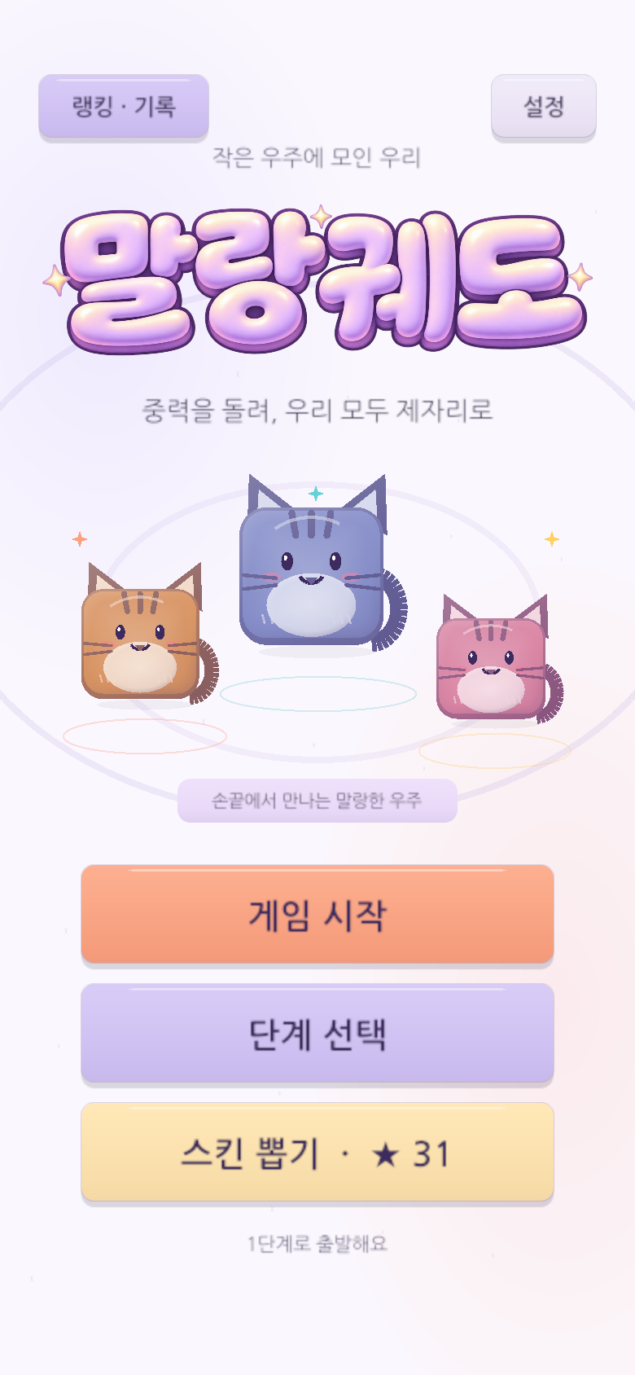
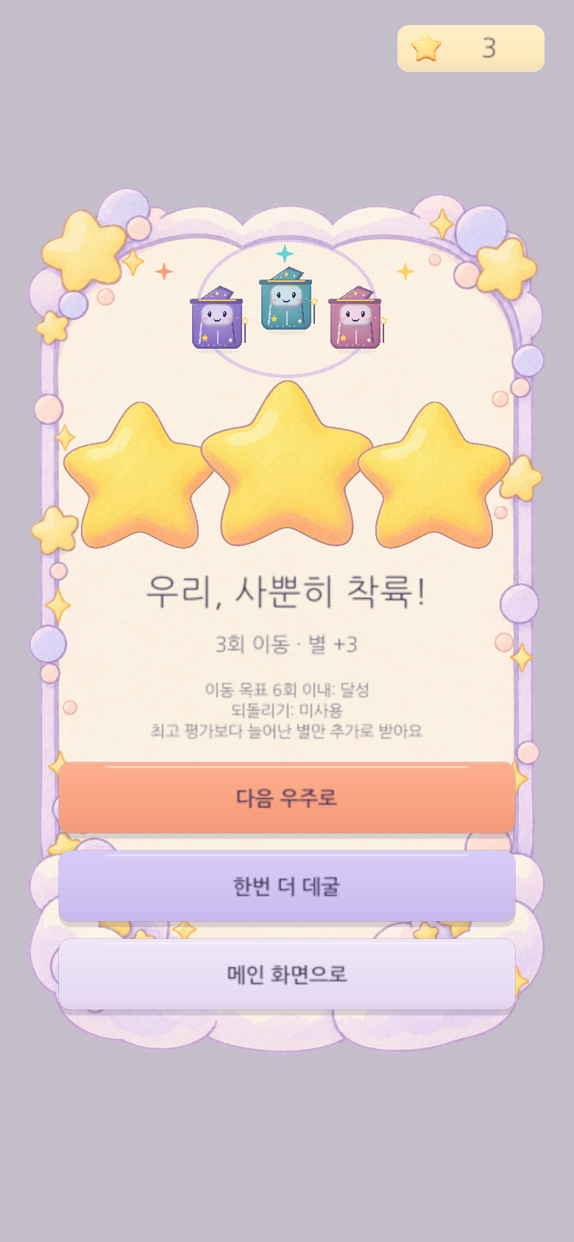
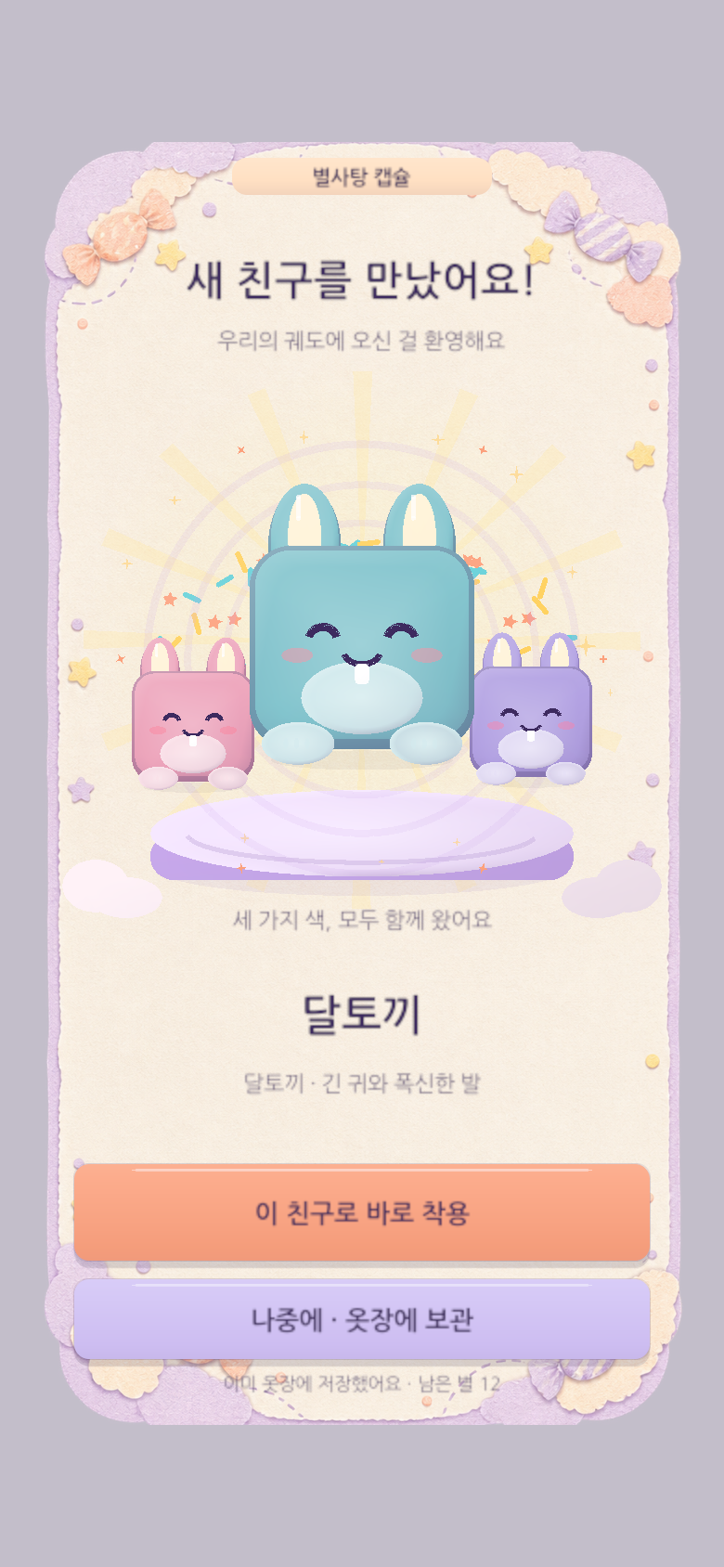

SYSTEM 기획 / AV / 실제 오디오
시청각 예시 · 눌러서 듣기
슬라이드 쇼에서 스피커 아이콘을 눌러 재생합니다. 별도 HTML 자료에서도 들을 수 있습니다.
배경음악
클리어
별사탕 캡슐
잔잔한 48초 루프 · 게임 기본 볼륨 0.075
별 등장 → 수집 → 마지막 강조음
별 모으기 → 열림 → 새 스킨 등장
재생
재생
재생
말랑궤도 · 2026.10.31 · 근거와 상세 주의사항: 발표자 노트
45
Notes:
동봉 WAV: mallang-lullaby.wav는 프로젝트 원본. clear-sequence.wav/draw-sequence.wav는 Unity AudioClip에서 추출한 클립을 코드 이벤트 순서대로 배열한 청음 예시이며 실시간 화면 녹화는 아님. PowerPoint 삽입 오디오와 media 폴더 원본을 함께 제공.

